Slide 1



Sea - O²
김성익, 김수연, 김영혜, 최수창
온실가스와 해수면 상승
2050년,
바닷물은
어디까지
올라올것인가?
KDT - 7

Slide 2



CONTENTS
01
02
03
북극과 남극
-최수창-
해수면의 변화
-김영혜-
온실효과란?
-김수연-
04
05
기후변화에 따른 대응
- 김성익-
최종결론

Slide 3


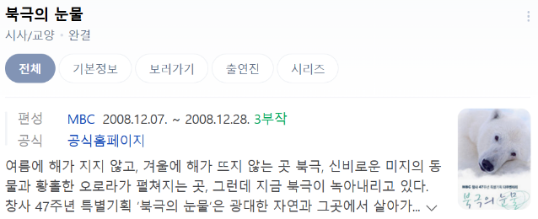
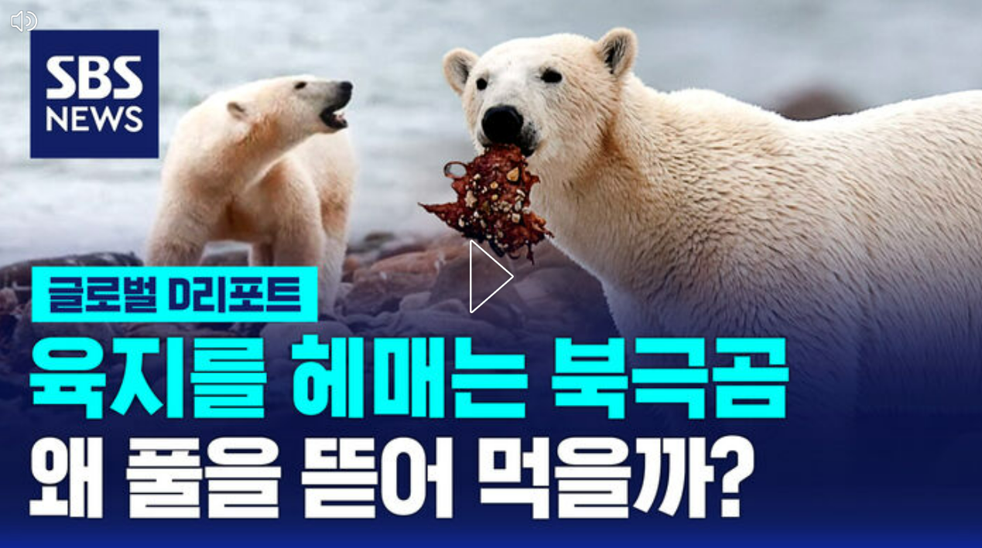
시작하며
주제선정 이유
05

Slide 4
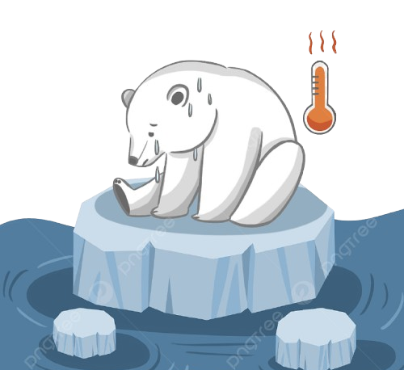
Chapter. 01
북극과 남극
발표자: 최수창
지금 이 순간에도 북극과 남극에 빙하는 녹고있습니다.
01

Slide 5
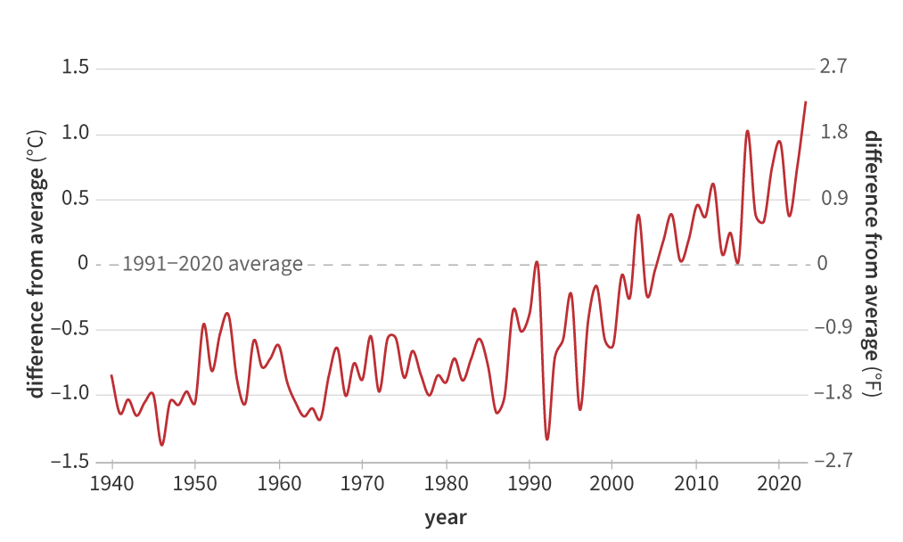
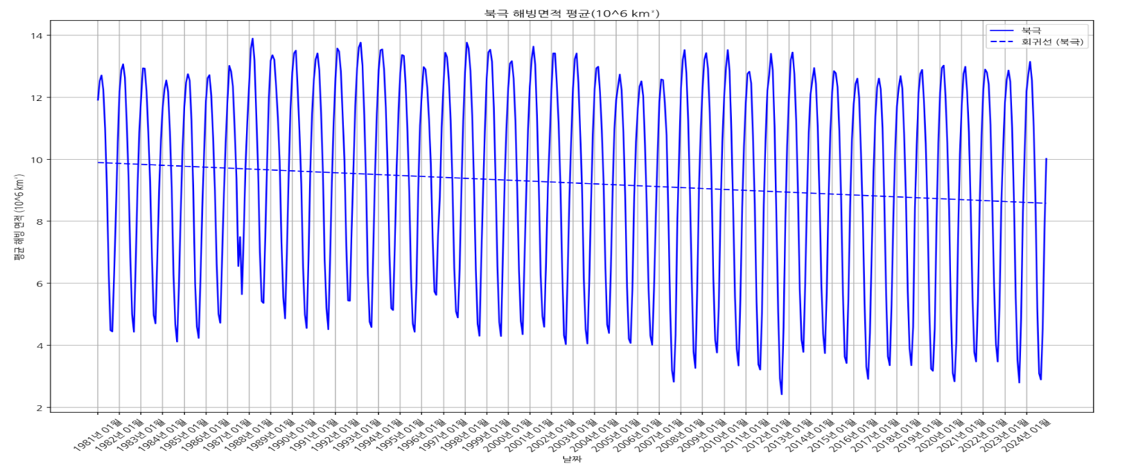
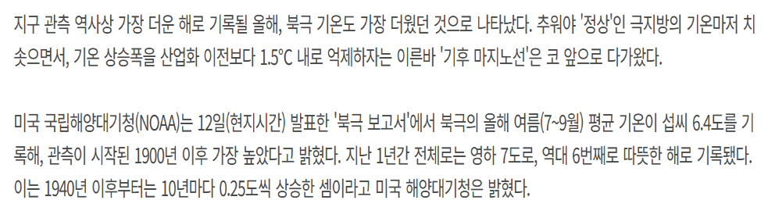
Chapter. 01
북극 기후
북극의 온도는 1940년부터 꾸준히 증가를 하고있습니다.
02

Slide 6
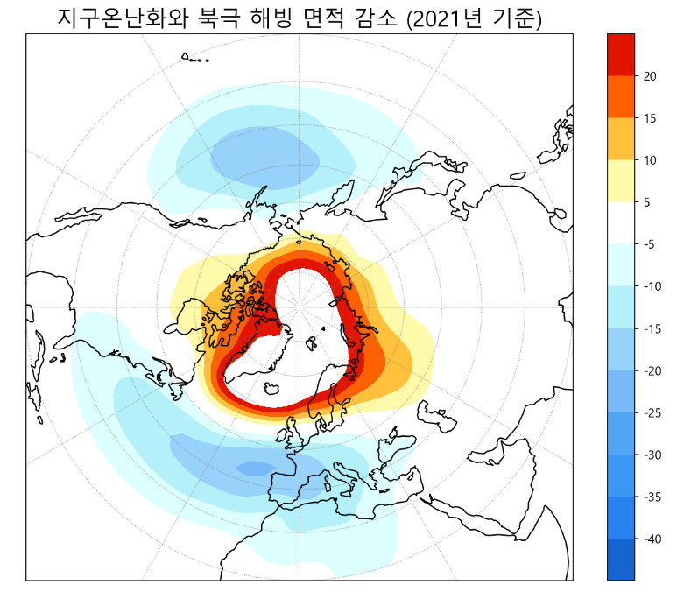
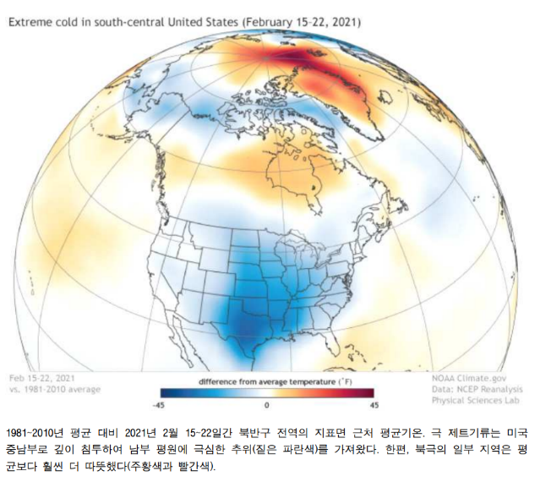
Chapter. 01
기후에 따른 북극 면적 감소
03

Slide 7
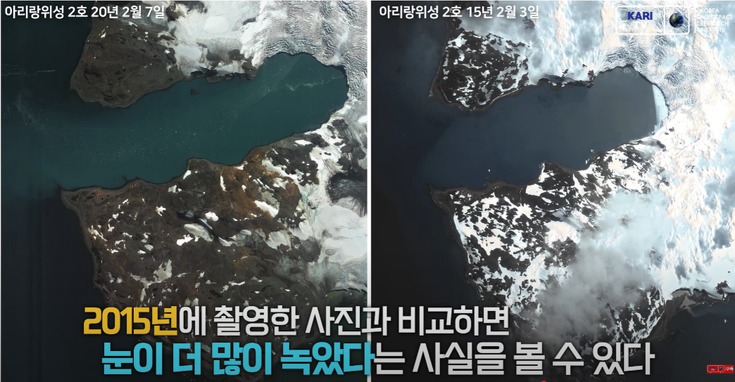
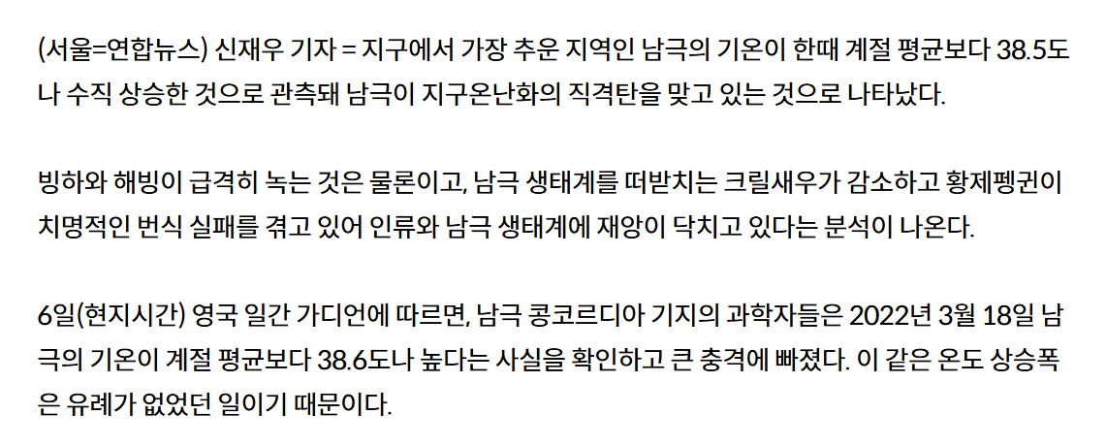
Chapter. 01
남극 기후
남극의 온도는 매년 오르고있습니다.
04

Slide 8
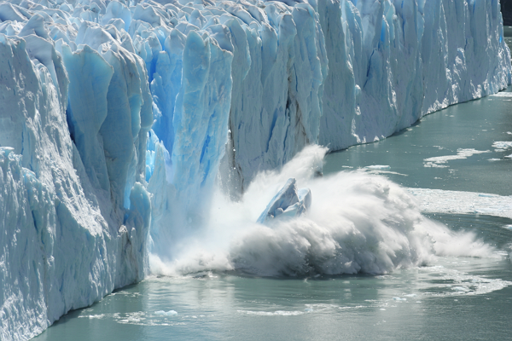

Chapter. 01
해빙면적이란?
해빙 : 빙하나 빙판이 녹아서 물로 변하는 현상
해빙 면적 : 극지방에서 빙하또는 해빙이 차지하는 면적
05

Slide 9
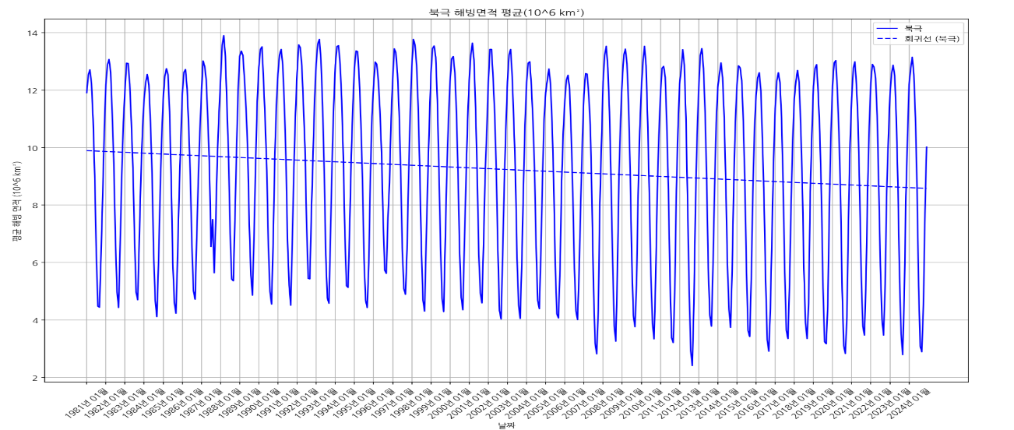
Chapter. 01
북극 해빙면적 평균 (10^6 km²)
북극 해빙면적 평균이 점차 감소하고있다.
06

Slide 10
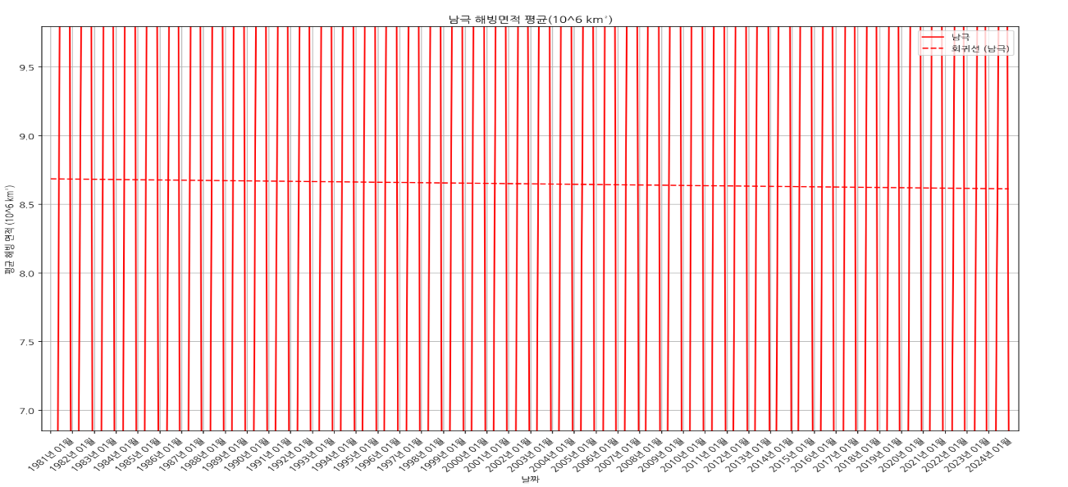
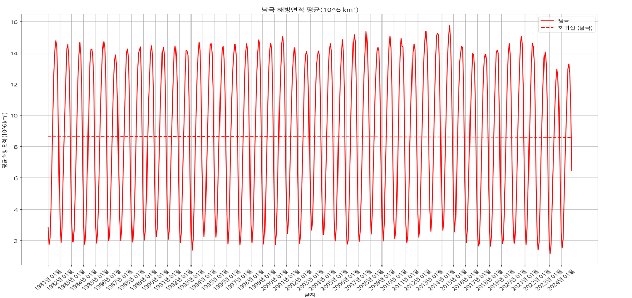
Chapter. 01
남극 해빙면적 평균 (10^6 km²)
남극 해빙면적 평균이 점차 감소하고있다.
07

Slide 11

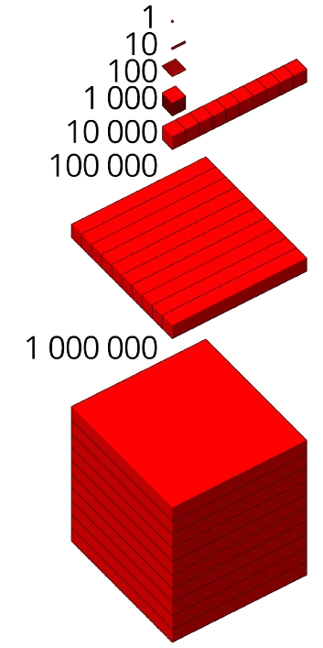
Chapter. 01
10^6 km² 단위
서울의 면적은 약 600 km² 정도 되는데, 1,000,000 km²는 서울이 약1,700,000개 들어갈 만큼 큰 면적이다.
08

Slide 12
Chapter. 01
결론
해수면 상승은 북극·남극의 빙하 감소를 가속화하며, 이는 기후 변화 심화, 해안 도시 침수, 생태계 파괴, 경제적 손실 등 인류에 심각한 영향을 미칩니다
09

Slide 13


Chapter. 02
해수면의 변화,
우리에게 닥친 위협
바다는 이미 변하고 있습니다.
01

Slide 14
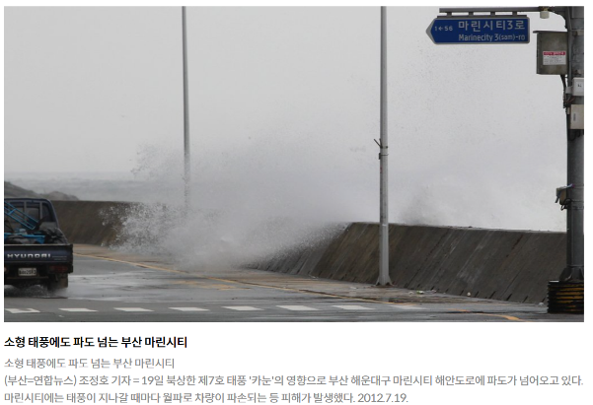
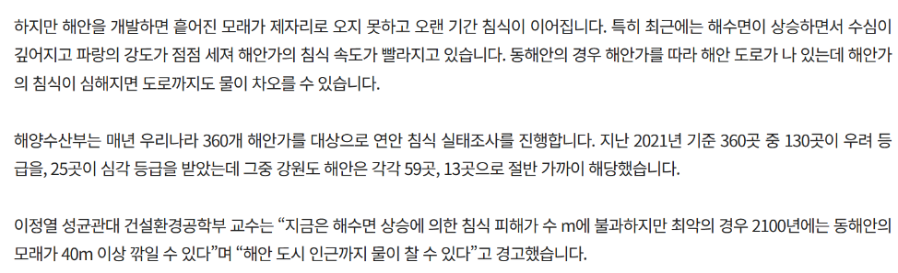
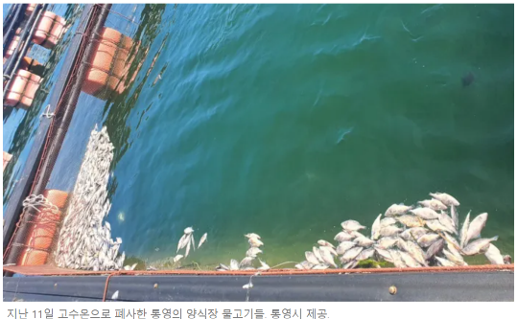
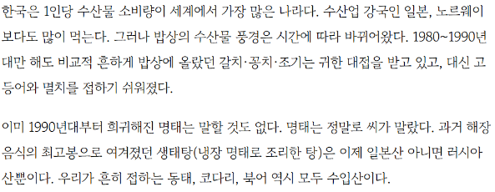
Chapter. 02
해수면의 변화, 우리에게 닥친 위협
침수 및 침식 피해 증가
물고기 폐사 및 생태계 변화
02

Slide 15
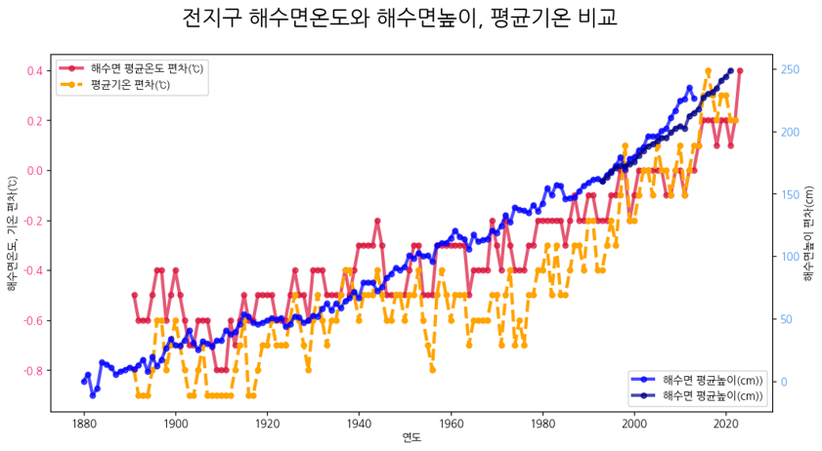
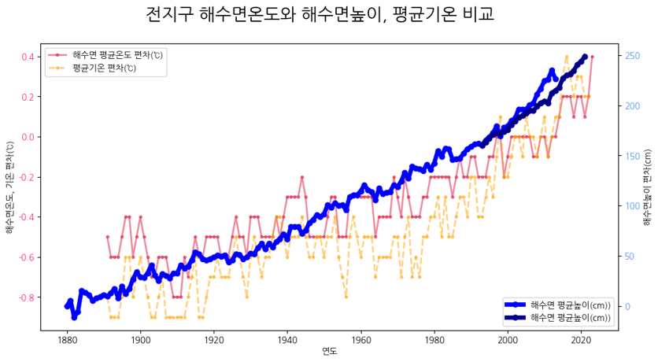
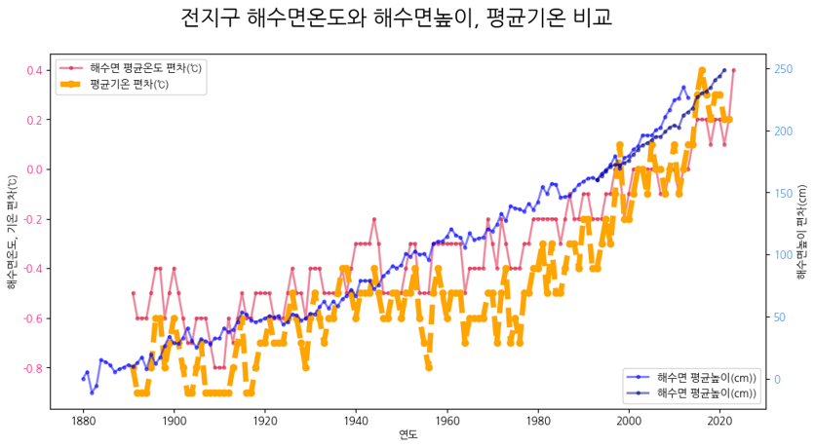
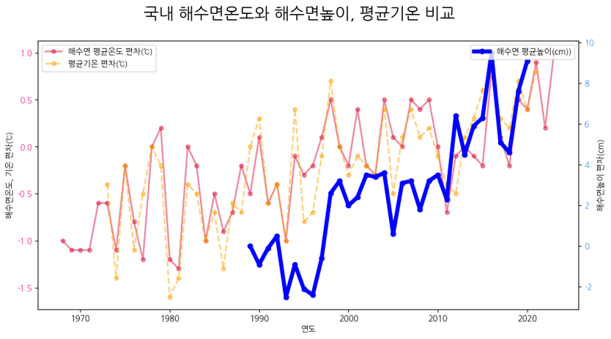
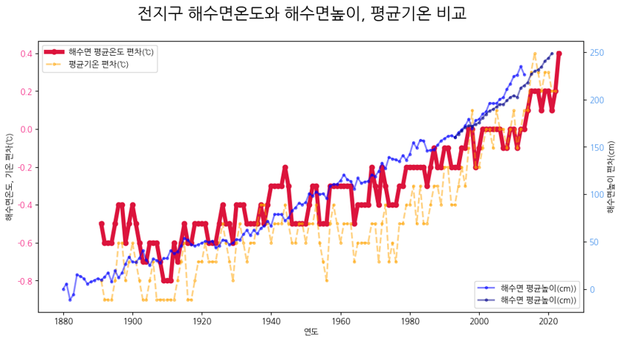
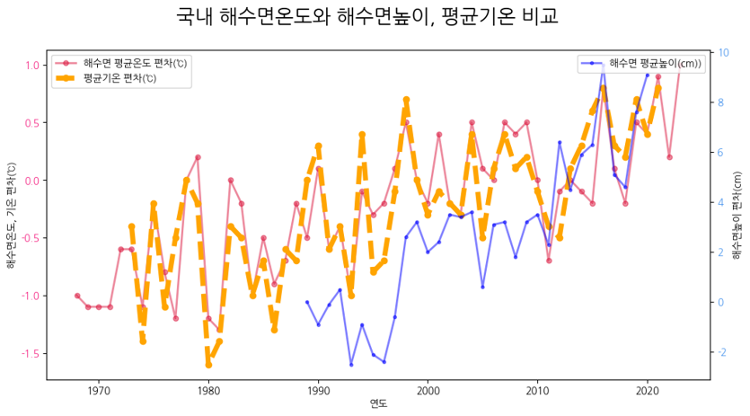
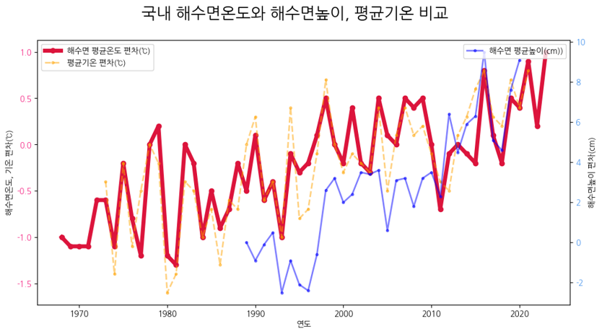
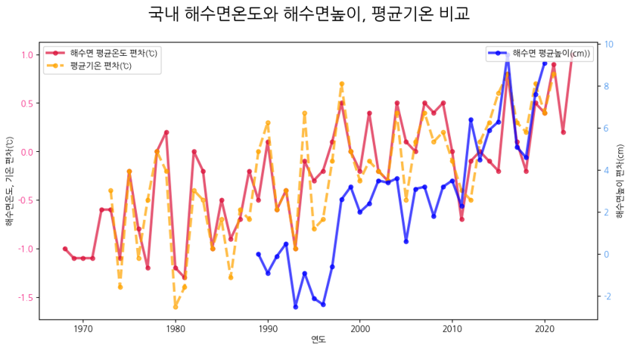
Chapter. 02
해수면의 변화, 우리에게 닥친 위협
국내를 포함한 전지구적 해수면 온도 및 해수면 높이 상승
03

Slide 16
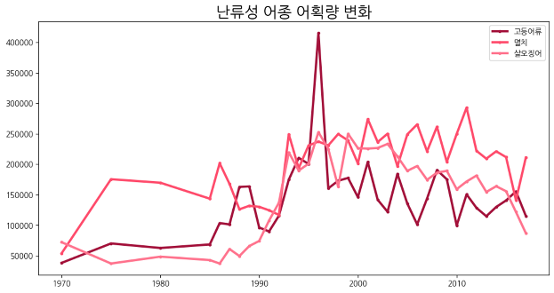
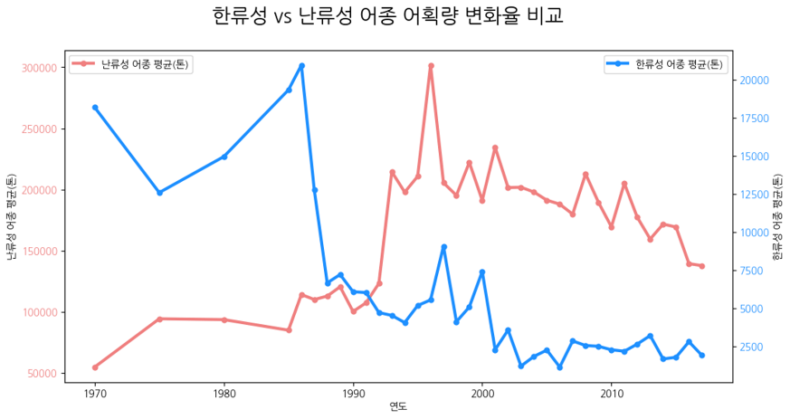
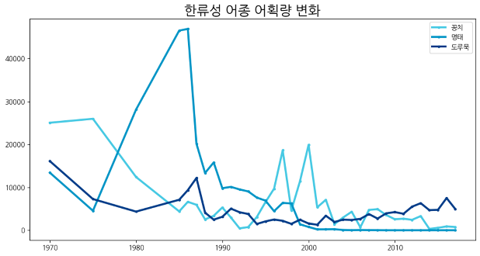
Chapter. 02
뜨거워지는 바다 - 해수면의 온도
한류성 어종이 감소 & 난류성 어종이 증가
04

Slide 17
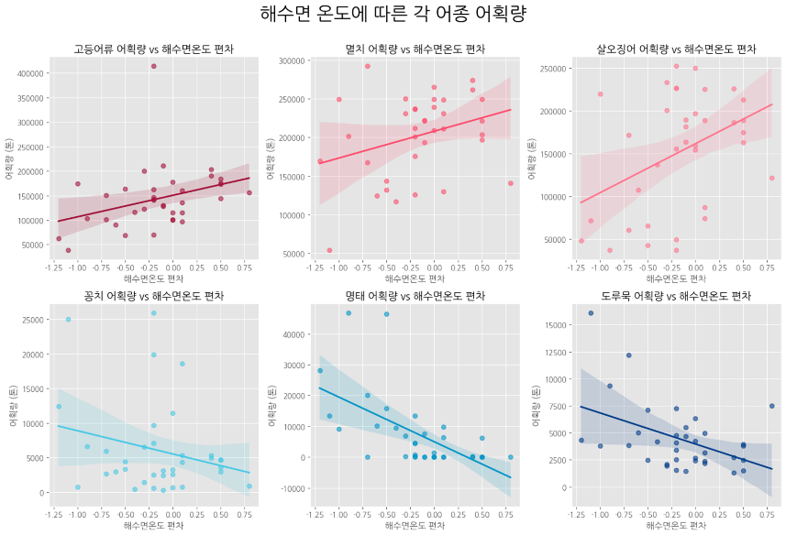
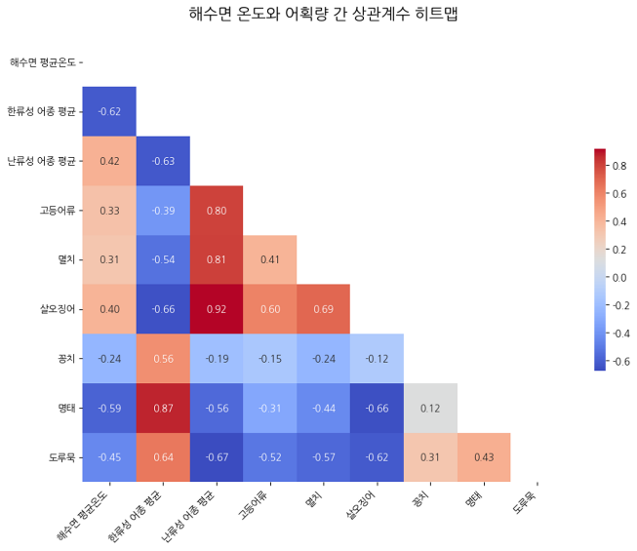
Chapter. 02
뜨거워지는 바다 - 해수면의 온도
05

Slide 18
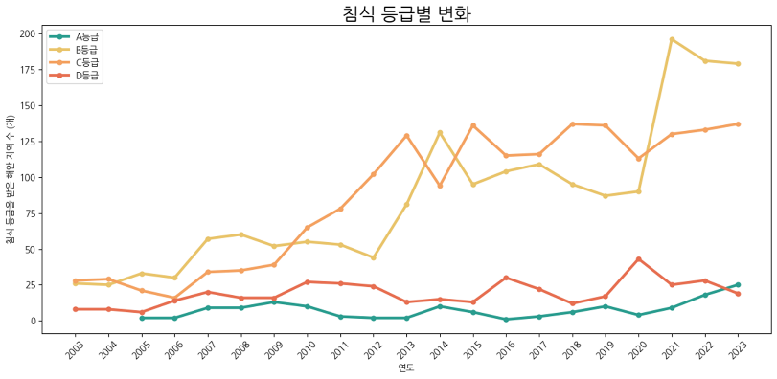
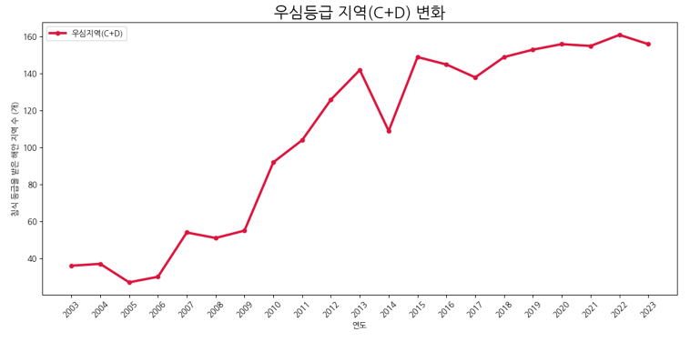
Chapter. 02
잠겨가는 도시 - 해수면 높이
연안침식이란?
파도, 조류, 해류, 바람, 해수면 상승, 시설물 설치 → 연안의 지표가 깎이거나 모래 등이 유실되는 현상
A: 양호, B: 보통, C: 우려, D: 심각
06

Slide 19
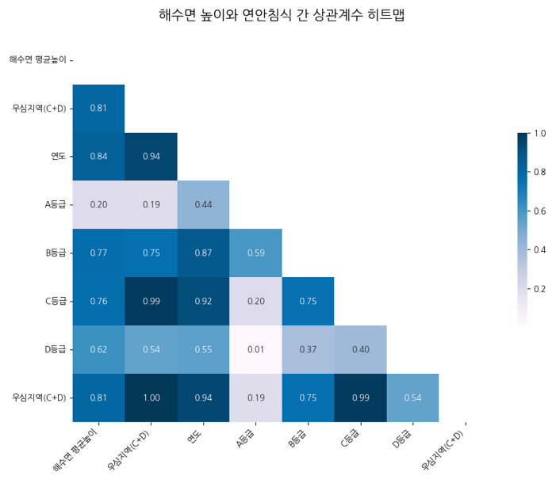
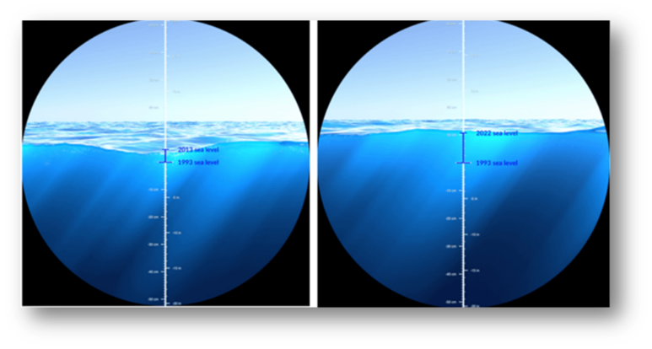
Chapter. 02
잠겨가는 도시 - 해수면 높이
해수면 높이가 꾸준히 상승 → 연안 침식 건수 증가
07

Slide 20
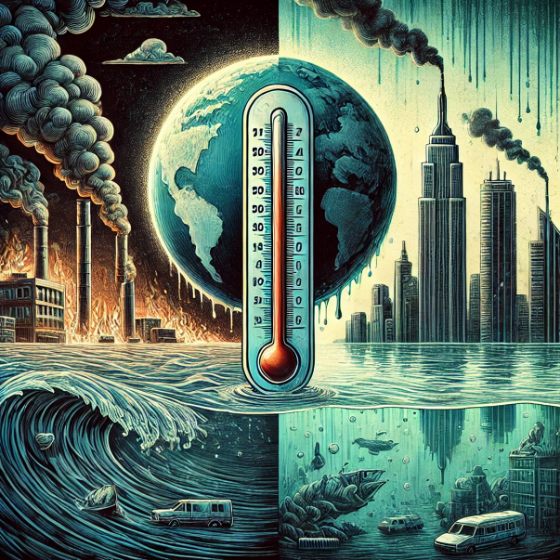
Chapter. 02
해수면의 변화, 우리에게 닥친 위협
요약 및 결론
🌊 해수면 높이 상승 → 연안 침식 증가
📈 해수면 온도 상승 → 어종 변화
📢 최종 결론
해수면 상승과 해양 온도 변화는 이미 진행 중!
해안 지역과 바다 생태계에 실질적인 영향을 미치고 있음!
08

Slide 21
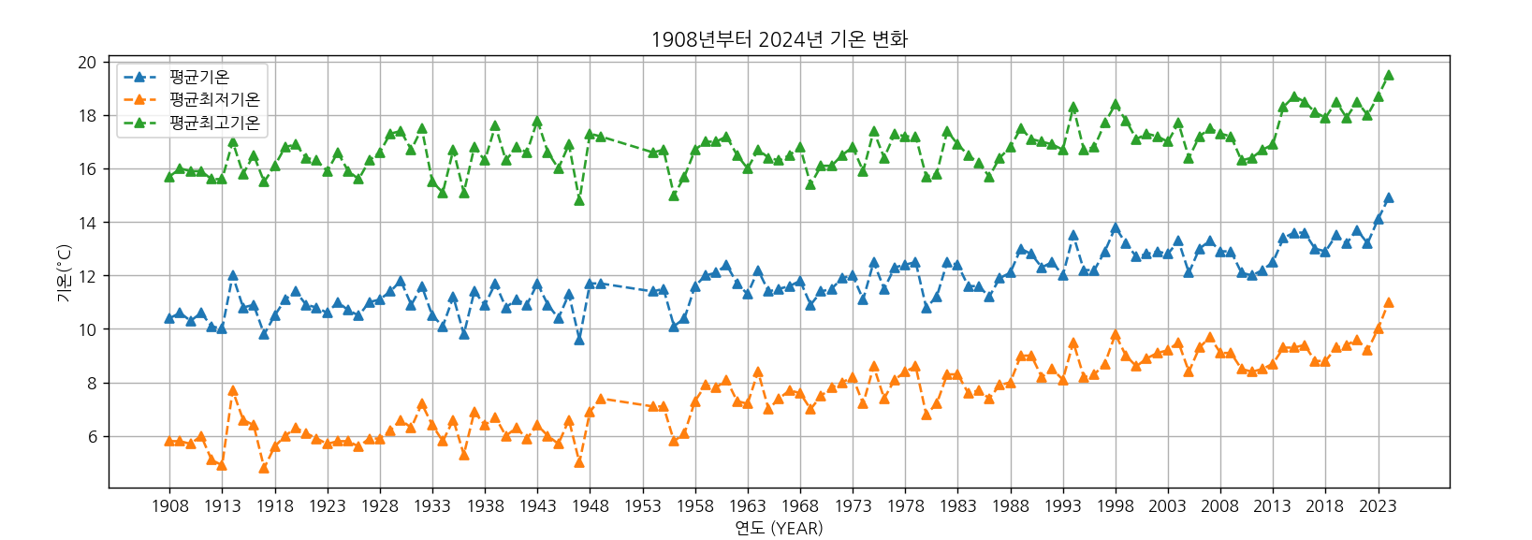
국내 평균기온 (1908~2024)
Chapter. 03
평균 기온 14.5도
평균 기온 11.1도
01

Slide 22



Chapter. 03
온실효과란
태양 복사 에너지
지구가 방출하는
에너지
온실효과
온실효과
온실기체가 태양에서 오는 햇빛을 통과시키고 지구에서 방출하는 빛(적외선)을
다시 흡수하여 지구로 되돌려 보내는데 이때 지구의 온도가 높아지는 현상
02

Slide 23


Chapter. 03
이산화탄소 (CO₂)
메탄 (CH₄)
석유/석유연료 연소
가축사육, 습지, 논, 쓰레기 더미
기후변화의
주된 원인
수소불화탄소 (HFCs)
온실
가스
과불화탄소 (PFCs)
석유/석유연료 연소
반도체 세정제
육불화황 (SF6)
아산화질소 (N₂0)
전기제품, 변압기 절연체
석탄, 폐기물 소각, 질소비료
기후변화의 주된 원인은 바로 인간 활동에 의한 '온실가스'
03

Slide 24
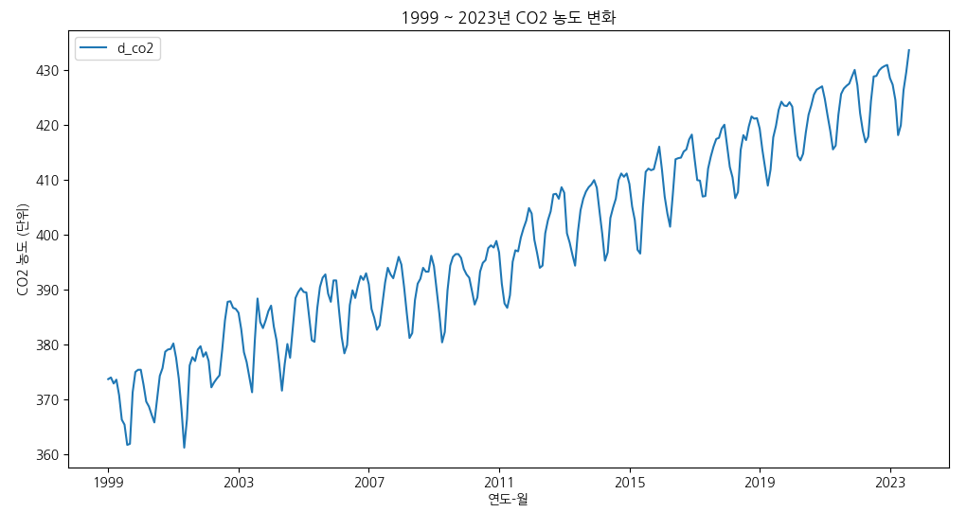

이산화탄소(CO₂) 농도 변화(1999 ~ 2023)
Chapter. 03
이산화탄소(CO₂)
04

Slide 25
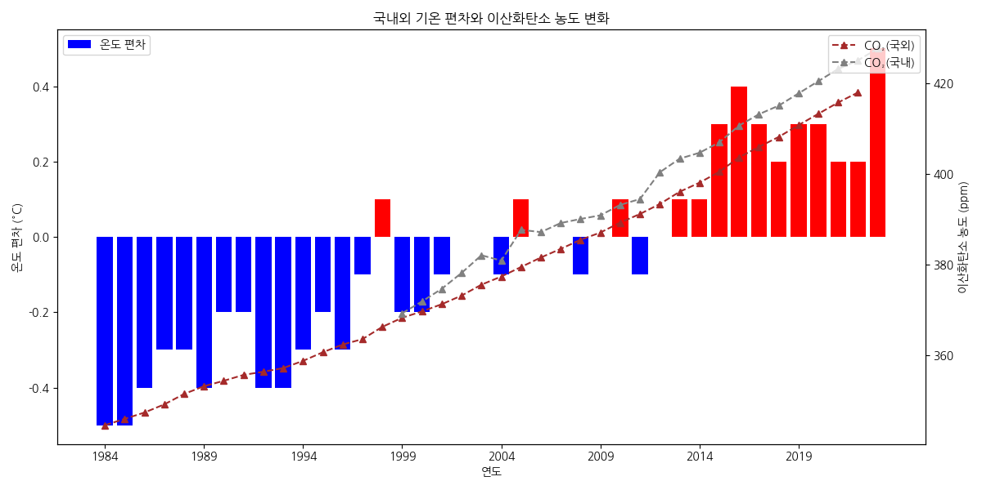
국내 연 평균기온편차(1973~2022)와 안면도 이산화탄소 연평균농도 (1999~2022)
2022년
기온편차: 0.4 ℃
co₂ 농도 : 425.4ppm
Chapter. 03
기온과 이산화탄소(CO₂)
05

Slide 26
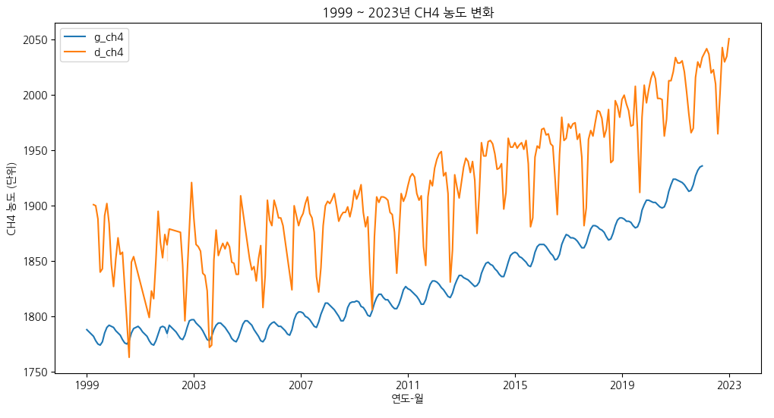
메탄(CH₄) 농도 변화(1999 ~ 2023)
Chapter. 03
메탄(CH₄)
06

Slide 27
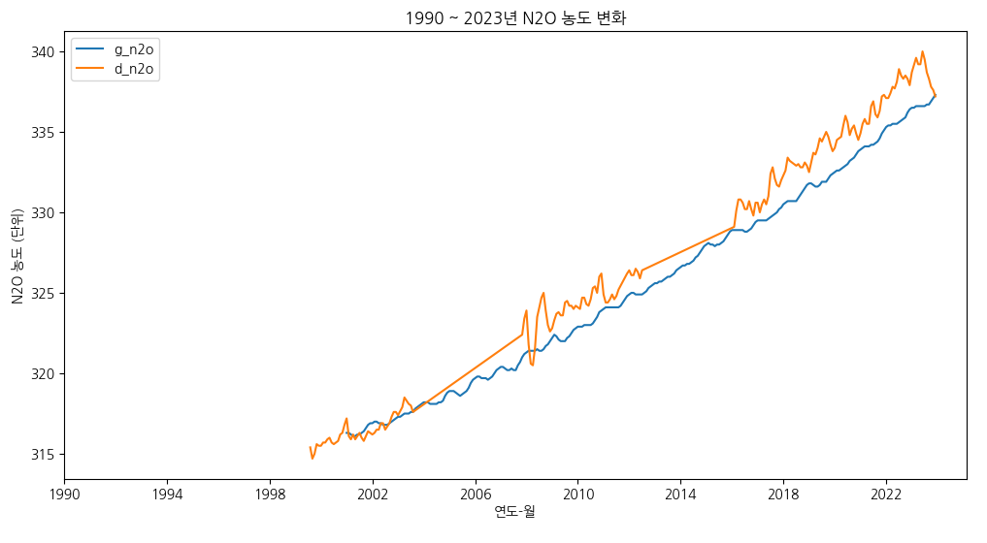
아산화질소(N₂O) 농도 변화(1990 ~ 2023)
Chapter. 03
아산화질소(N₂O)
07

Slide 28
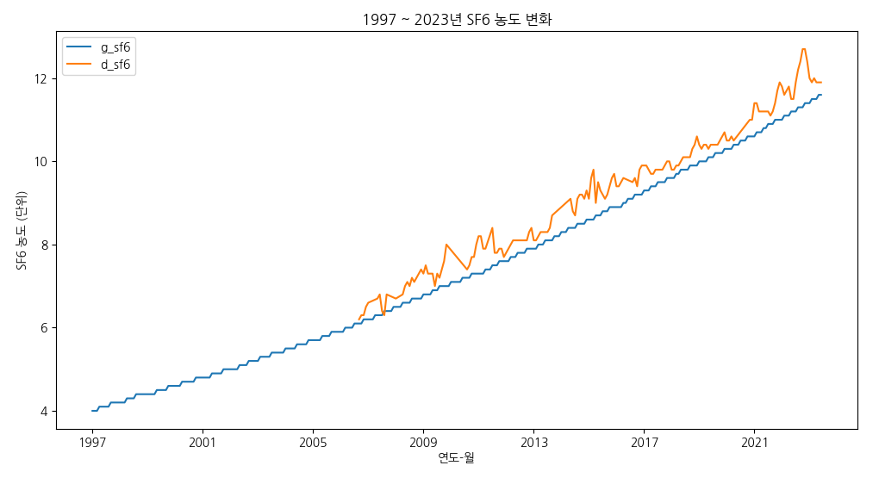
육불화황(SF6) 농도 변화(1997 ~ 2023)
Chapter. 03
육불화황 (SF6)
08

Slide 29
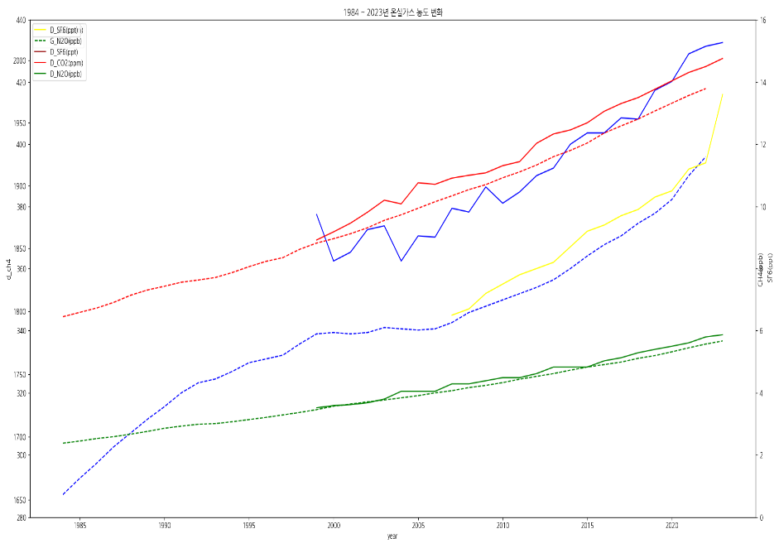
국내 온실가스 농도 변화 (1984 ~ 2023)
Chapter. 03
국내
온실가스 농도
09

Slide 30
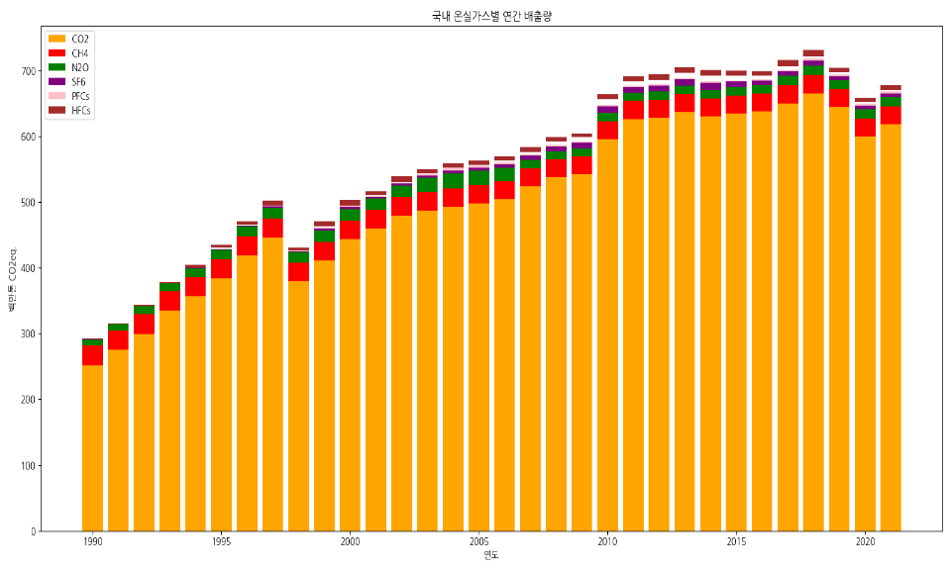
국내 분야별 온실가스 연간 배출량
Chapter. 03
국내
온실가스 배출량
국내 분야별(에너지, 산업공정, 농업, 폐기물, LULUCF)
국내 분야별 온실가스 연간 배출량 및 우리나라의 2020년 온실가스 총배출량은
656.2 백만톤 CO2eq., 1990년도 대비 124.6% 증가, 전년 대비 6.4% 감소
10

Slide 31
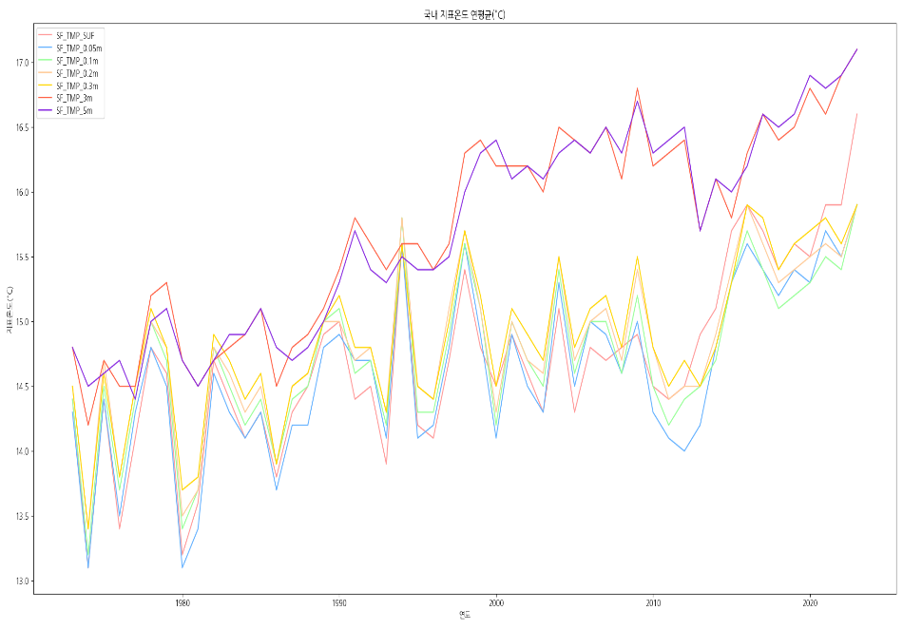
국내 지표온도 연평균
Chapter. 03
국내 지표온도
11

Slide 32
Chapter. 03
온실가스 증가에 따른 지구온난화 심화와 시급한 대응 필요성
최근 44년간 우리나라의 연평균 기온이 3.4℃ 이상 상승 ⇒ 지구 평균 기온 상승률보다 높은 수준
이산화탄소(CO₂), 메탄(CH₄) 등 온실가스 농도 및 배출량 증가
⇒ 산업화 및 도시화로 인한 화석연료 사용 확대가 주요 원인
화석연료 사용 증가, 산림 감소, 에너지 소비 패턴 변화
⇒ 온실가스 배출이 지속적으로 증가하며 지표 온도 상승을 초래
📌 온실가스 감축 및 지속가능한 에너지 전환 정책 필수
📌 탄소중립 및 기후 변화 대응 전략 강화 필요
12

Slide 33

Chapter. 04
기후변화에 따른 대응
정부 차원의 대응
22대 국회 출범 이후 환경 관련 법안 발의 현황, 친환경 자동차
기업 차원의 대응
ESG 보고서 (지속가능경영 보고서)
01

Slide 34
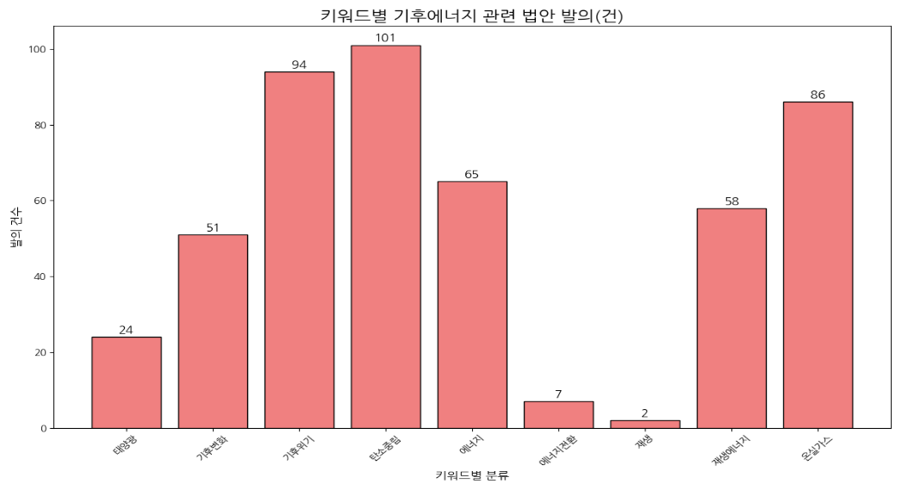
Chapter. 04
정부차원 대응
22대 국회 출범 이후 키워드별 기후에너지 관련 법안 발의 건수
상위 3개 항목은 탄소중립(101건), 기후위기(94건), 온실가스(86건)이다.
02

Slide 35
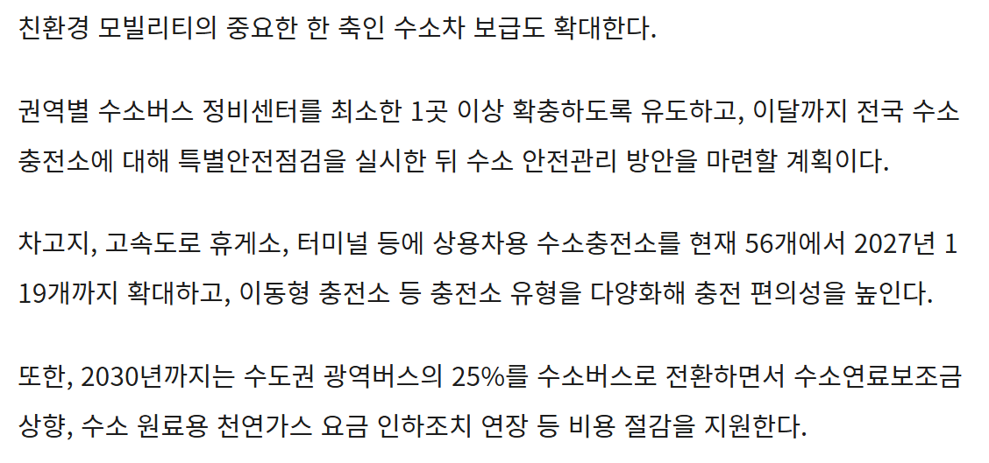
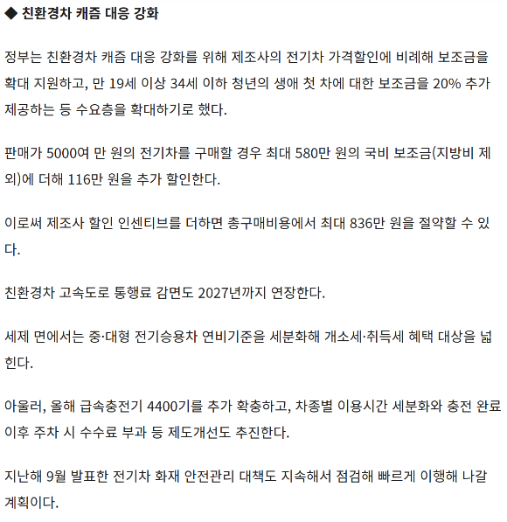
Chapter. 04
보조금 확대 지원,
친환경차 고속도로 통행료 감면,
충전소 확충 등등
03

Slide 36
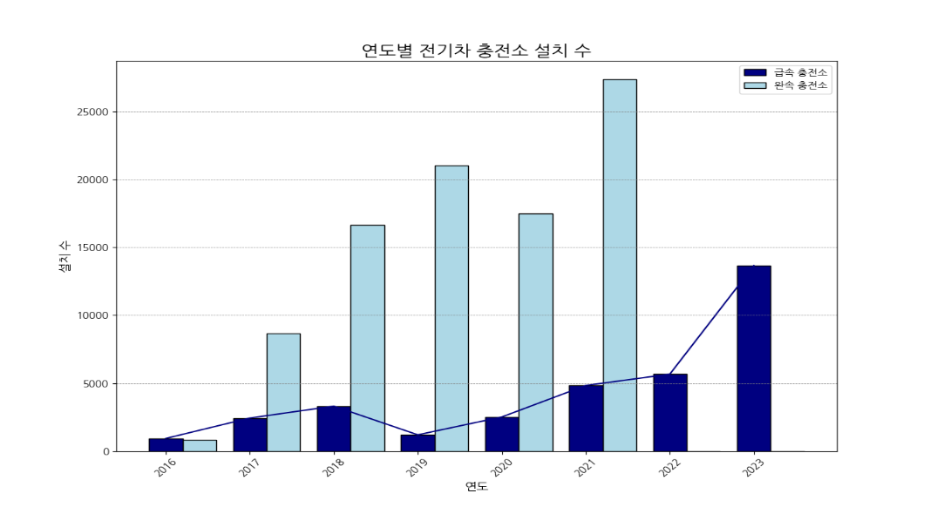
Chapter. 04
정부차원 대응
연도별 전기차 충전소 설치 수
급속 충전소 (휴게소 등에 많이 설치) : 2023년 이후 대폭 증가
완속 충전소 (주거 단지에 많이 설치) : 2018, 2021년도를 기점으로 대폭 증가
04

Slide 37

Chapter. 04
정부차원 대응
05

Slide 38

Chapter. 04
정부차원 대응
하이브리드, 전기, 수소 자동차 누적 등록 건수
모두 증가하는 추세
06

Slide 39

Chapter. 04
정부차원 대응
07

Slide 40


Chapter. 04
전기차 등록건수가 본격적으로 상승하기 시작한 2017년 / 완속 충전소가 대폭 증가한 첫번째 시점인 2017년
08

Slide 41

Chapter. 04
정부에서 수소차 보급 및 수소충전소 설치 확대를 지원한다고 밝혔다.
하지만 현재까지는 전기차에 비해 수소차 등록건수는 현저히 낮다.
09

Slide 42


Chapter. 04
[ ESG 경영이란 ]
기업에서 비재무적 요소인 환경(ENVIRONMENTAL), 사회(SOCIAL), 지배구조(GOVERNANCE)를 중시하는 경영이념이다. 기업의 경제적 가치와 사회적 가치를 동시에 추구하여 지속 가능성을 달성하는데 중점을 둔다.
기업차원 대응
GRI Standards 2021
ESG 보고서
10

Slide 43


Chapter. 04
기업차원 대응
11

Slide 44

Chapter. 04
기업 차원 대응
( GS 리테일 )
12

Slide 45

Chapter. 04
기업 차원 대응
( SK )
13

Slide 46

Chapter. 04
결론
[ 정부 차원 ]
환경 문제에 대한 법안 논의 지속 중
친환경 자동차 충전소 확대 ⇒ 친환경 자동차 보급에 유의미한 결과!
[ 기업 차원 ]
지속가능경영 국제보고 가이드라인 => ESG 성과 공시
[ 2024년 기업 환경 ESG 등급 평가 결과 ]
- C등급과 D등급인 기업 : 약 50 %
등급 없음 : 6.1%
수소차나 천연가스 자동차 지원 확대 필요
국제적, 정부적인 협의
= > 기업이 경제적 가치와 사회적 가치를 함께 추구하는 경영 방식을 채택하도록
14

Slide 47



미래에서 온 경고 메시지
[해수면 상승 시뮬레이터]
지금 행동하지 않으면, 2050년은 단지 시작일 뿐입니다!
05

Slide 48



Slide 49










마무리하며
데이터 출처
05

Slide 50
마무리하며
조사자료 출처
National Aeronautics and Space Administration [NASA]. (2023, September 15). NASA explores Earth's changing ice [Video]. YouTube.
기상미. (2023, June 21). 북극 해빙 감소, 기후 변화 가속화. 사이언스타임즈.
KBS. (2024, January 17). 남극 빙하 붕괴 가속…“서울 2배 면적 사라져” [Webpage]. KBS 뉴스.
국립기상위성센터. (n.d.). 온실가스 관측 [Website]. 기상청. Retrieved February 10, 202
News1. (2024). 지난 40년간 한국 평균기온 3.6℃ 상승…기후변화 심화 [News article]. Retrieved February 10, 2025
경향신문. (2021). 2050년, 해수면 상승과 그 영향.
시사IN. (2023). 해수면 상승으로 인한 영향.
연합뉴스. (2015). 2050년, 해수면 상승이 초래할 재난 시나리오.
해양수산부. (2023). *2023년 연안침식 실태조사: 종합보고서*. 해양수산부.
오마이뉴스. (2024). 기업 부담 가중시키는 환경 법안 쏟아진다. 오마이뉴스
대한민국 정책브리핑. (2024). 정부 보조금 정책과 지원 방안. 대한민국 정책브리핑
자본시장연구원. (2023). 지속가능성 공시 의무화. 자본시장연구원.
ESG 공시 기준과 대응 방안. 네이버 블로그
05

Slide 51




THANK YOU
작은 실천으로
건강한 지구 만들기
김성익
김수연
김영혜
최수창
KDT 7기

